Slide 1
Когда и как пересчитывать концентрации предшественников запаздывающих нейтронов в пространственно-временных реакторных расчётах
Зизин М.Н. НИЦ «КИ»
Хорошие работы это вовсе не те, где находишь ответы
на свои вопросы, а те, где находишь ответы на такие вопросы, которых ты себе даже не ставил. Глеб Смирнов

Slide 2
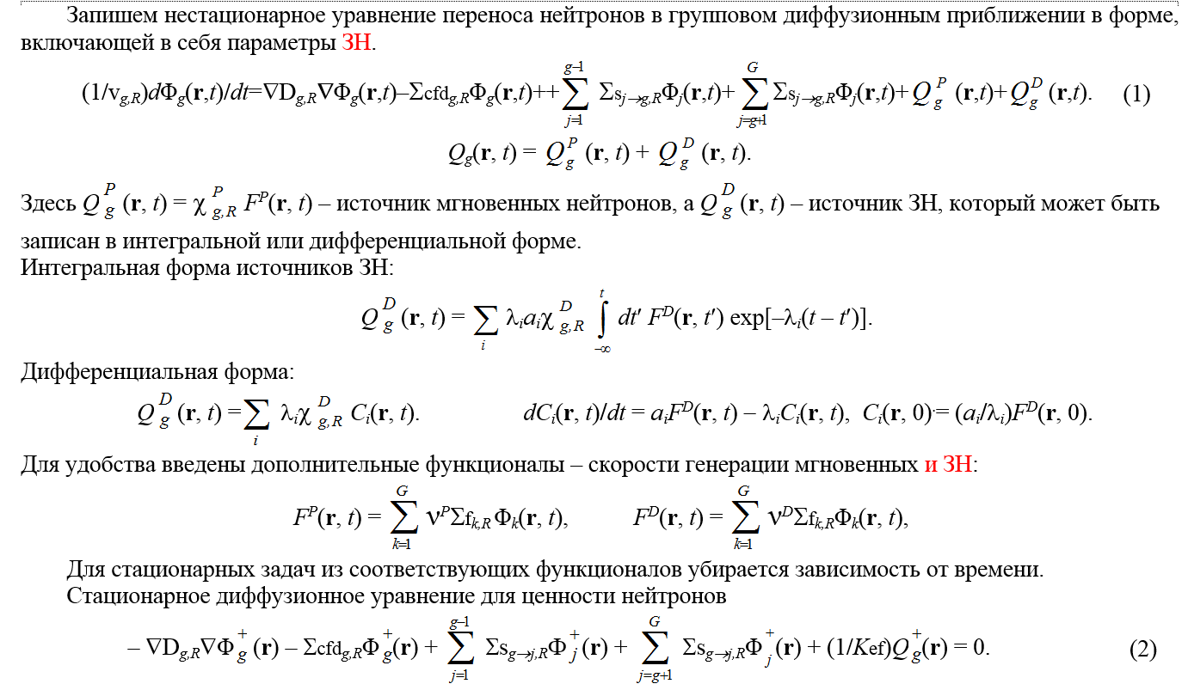
Теория (1)

Slide 3
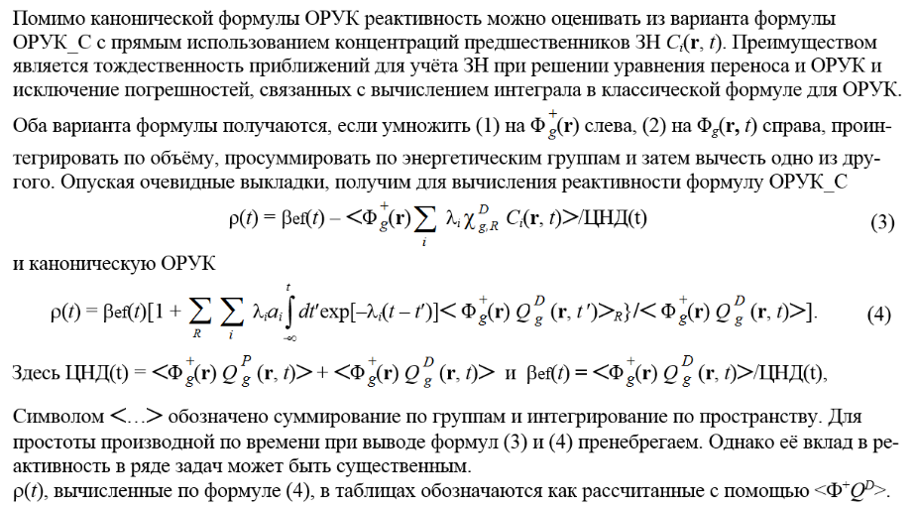
Теория (2)

Slide 4
Идеология (1)
Так когда и как пересчитывать C_{i}(r, t)? «Где» означает выбор места их расчёта: до решения уравнения переноса, внутри программы, решающей это уравнение, или после решения уравнения переноса. А «когда» относится к проблеме выбора, на какой внешней итерации остановить пересчёт C_{i}(r, t), если мы их пересчитываем в процессе внешних итераций. При мелком шаге по t и не слишком больших требованиях к точности расчёта ρ(t) на это можно не обращать внимания и пересчитывать их перед расчётом потоков для каждого временного шага. Но если вы страдаете синдромом перфекционизма, то эту проблему как-то надо решать.
Основное требование – чтобы C_{i}(r, t), участвующие в нахождении потоков, были теми же, которые подставляются в форму ОРУК_C. Именно поэтому концентрации предшественников ЗН надо рассчитывать либо перед расчетом потоков, либо в процессе внешних итераций. В последнем случае надо оставлять какую-то их часть для расчета потоков с неизменяемыми величинами C_{i}(r, t).
Пересчёт C_{i}(r, t) во внешних итерациях при решении уравнения переноса должен производиться в заранее заданном числе обязательных внешних итераций IT_{min}. В этом случае при пересчете C_{i}(r, t) используется ∆t_{out} = ∆t/IT_{min.} Здесь ∆t – шаг по времени при моделировании пространственно-временного процесса. Если заранее IT_{min} не определено, то значение временного шага ∆t_{out} в каждой внешней итерации определить невозможно.

Slide 5
Идеология (2)
Перевычисление C_{i}(r, t) прекращается после заданного минимального числа внешних итераций. Это позволяет затем выходить из расчёта по достижению заданной точности. Если принять IT_{min} = 1, то это будет соответствовать случаю, когда C_{i}(r, t) рассчитываются перед вычислением потоков для каждого временного шага.
К такому подходу удалось прийти не сразу. Один из предварительных алгоритмов был, когда C_{i}(r, t) рассчитывались в 500 из 700 внешних итерациях, а затем C_{i}(r, t) уточнялись с ∆t_{add}= ∆t – ∆t_{out}*IT_{min}. Затем показалось, что будет точнее, если принять IT_{min} = IT_{max}, что соответствует пересчёту C_{i}(r, t) во всех внешних итерациях. Этот вариант некоторое время автор считал правильным, пока не убедился, что он не самый лучший. Потом пришло осознание того, что в этом варианте процесс сходимости потоков во внешних итерациях реально не будет закончен из-за нелинейности задачи и нужно проводить некоторое число внешних итераций с неизменными C_{i}(r, t).
К сожалению, заранее определить число обязательных внешних итераций IT_{min} невозможно. Постфактум критерием разумного выбора значения IT_{min} может служить минимизация отклолнений реактивности, рассчитанных с помощью ОРУК_C и ОРУК. Реактивность, рассчитанная с помощью ОРУК_C, практически не зависит от величины IT_{min} если, например IT_{min}/IT < 0.8. При малом числе итераций IT_{min} |ρ_{ОРУК_C}| > |ρ_{ОРУК}|, а при большом – |ρ_{ОРУК_C}| < |ρ_{ОРУК}|. Но в любом случае с ростом t |ρ_{ОРУК}(t)| –> |ρ_{ОРУК_C}(t)|. С увеличением числа точек и/или уменьшением конечного значения |ρ| IT_{min} должно увеличиваться.

Slide 6
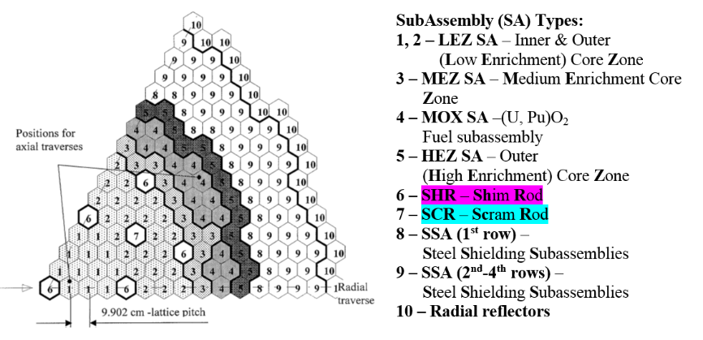
Тест BN600_IAEA_T. Картограмма, сектор 60°,

Slide 7
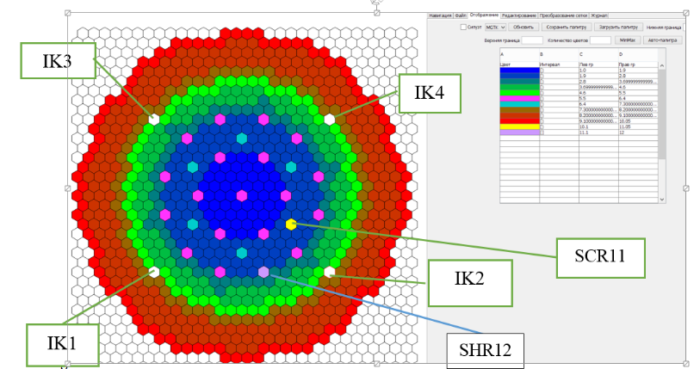
Тест BN600_IAEA_T. Моделировалось падение всей щётки ОР (Scram Rods – SCR7) с застреванием одного из стержней (SCR11), а также падение одиночного ОР SCR11 со скоростью 1 м/с. 102 точки по Z. Константы БНАБ-93.

Slide 8
Эффективность ОР SCR11 с шагом по t = 0,0261 с на интервале 0.8 – 10 с. Реактивности, оцененные с помощью ОРУК_С для IT_{min} = 200 и 300, практически совпадают. Оценки by ОРУК слегка отличаются, с тенденцией постепенного схождения к одному результату. Реактивность, рассчитанная по потокам в точке IK₄, сильно отличается от остальных.

Slide 9
Эффективность ОР SCR11 by ОРУК_С для IT_{min} от 150 до 500 с числом шагов по t на один интервал по Z от 1 до 48. IT_{mах} = 700. Характер поведения кривых реактивности выглядит идеально для трех вариантов: IT_{min} = 150 (12) и 300 (12&48). Но следует обратить внимание на очень мелкий шаг для реактивности.

Slide 10
Влияние временного шага на эффективность ОР SCR11, оцененную с помощью ОРУК. Число шагов по t на один интервал по Z от 1 до 48. IT_{min}=150, 170, 200 и 300. Рост числа шагов по времени на один интервал по Z очень улучшает результаты. 12 шагов более чем достаточно. Но и двух может хватить.

Slide 11
Эффективность ОР SCR7, оцененная с шагом по t=0,0261 с. IT_{min}=150, 170, 200 и 300. Как и для одиночного ОР SCR11, реактивности, оцененные с помощью ОРУК_С для всех IT_{min}, практически совпадают, в то время как ее оценки by ОРУК слегка отличаются, постепенного сходясь к одному результату. Реактивность по потокам в точке расположения IK3, сильно отличается от остальных.

Slide 12
Эффективность ОР SCR7 by ОРУК_С с шагом по t = 0,0261, IT_{min} = 1 – 500.
Все варианты дают хорошие результаты. ρ(t) из вариантов с IT_{min} = 10, 100 и150 в этом масштабе лежат на одной линии, а ρ(t) из вариантов с IT_{min} = 170, 200 и 300 – на другой, но очень близкой.

Slide 13
Эффективность ОР SCR7 by ОРУК с шагом по t=0,0261 с.
IT_{min} от 1 до 700. Варианты с IT_{min} = 100 до 300 дают вполне приемлемые результаты.

Slide 14
Выводы (1)
Реактивности, рассчитанные by ОРУК_C, очень хорошо совпадают с реактивностями из прямых расчётов Kef как для малых, так и больших значений |ρ(t)|. Результаты ухудшаются только если концентрации ЗН пересчитываются в каждой внешней итерации (IT_{mах} = IT_{min} = 700).
Классический вариант ОРУК оказался менее точным, чем ОРУК_C. Результаты сближаются по мере уменьшения шага по t. Это говорит о том, что возможной причиной расхождения результатов является рекурсивный способ вычисления интеграла в ОРУК. Желательно опробовать другие способы интегрирования.
При использовании ОРУК концентрации предшественников ЗН рекомендуется пересчитывать в 200-300 внешних итераций, оставляя на остальных внешних итерациях эти концентрации неизменными. IT_{mах} в данном исследовании из соображений экономии ограничивалось семьюстами. Снятие этого ограничения при IT_{min} ≈ 200 – 300 практически не влияет на результаты.
Общей рекомендацией для реализованного классического варианта ОРУК может быть выбор такого числа IT_{min}, которое обеспечивает приемлемое совпадение результатов с расчётами по ОРУК_C.
Для неизлечимых перфекционистов есть возможность улучшать результаты, подбирая число минимальных итераций для каждого варианта отдельно.

Slide 15
Выводы (2)
Принципиально важным является возможность вычислять реактивность во время и после переходного процесса несколькими способами.
Наличие заметного пика на кривой ρ(t) на момент окончания возмущения говорит о неадекватности выбора некоторых параметров или методов расчёта при моделировании временного процесса. Это может быть шаг по t, способ и момент расчёта концентраций предшественников ЗН и/или алгоритм реализации ОРУК.
Мощность практически не зависит от вариаций параметров.
Расчёты этих эффектов в треугольной геометрии, не включенные в данный материал в связи с ограниченностью размера доклада, подтверждают сделанные выводы.
Расчёты этих эффектов в треугольной геометрии, не включенные в данный материал в связи с ограниченностью размера доклада, подтверждают сделанные выводы
Реактивность, рассчитанная по потокам в точке расположения ионизационной камеры, заведомо выпадает за пределы исследуемых эффектов и требует введения поправочных коэффициентов, полученных из интегральных данных. Однако для малых реактивностей при очень мелком шаге по времени результаты становятся приемлемыми.
Подстановка в ОРУК потоков, имитирующих токи отдельных ИК, даёт ухудшающиеся результаты по мере роста реактивности.
Подчеркнём методический характер данный работы. При расчётах других типов реакторов могут появиться другие закономерности. И поэтому надо всерьёз заняться поиском возможных уточнений в реализации классического варианта ОРУК.

Slide 16
И чтобы слегка сбросить пафос, обратимся к классике:
… бояться-то надо только того,
Кто скажет: "Я знаю, как надо!"
Гоните его! Не верьте ему!
Он врёт! Он не знает - как надо!
А. Галич

Slide 17
Спасибо за внимание

